Slide 1


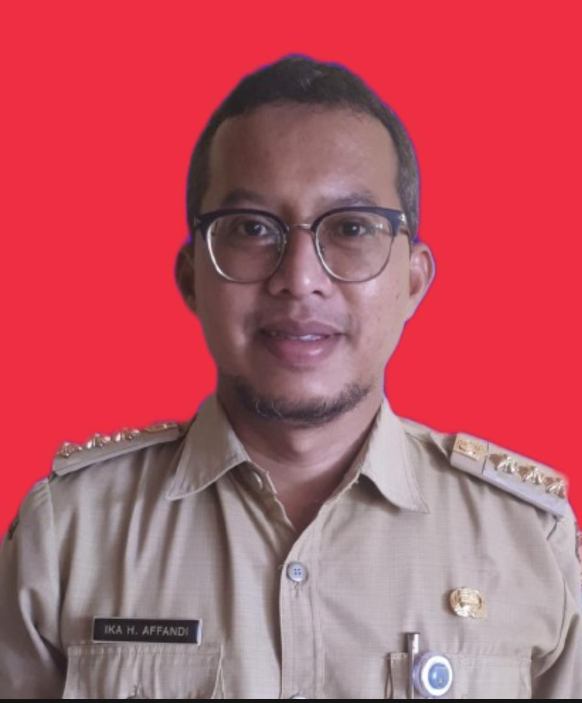
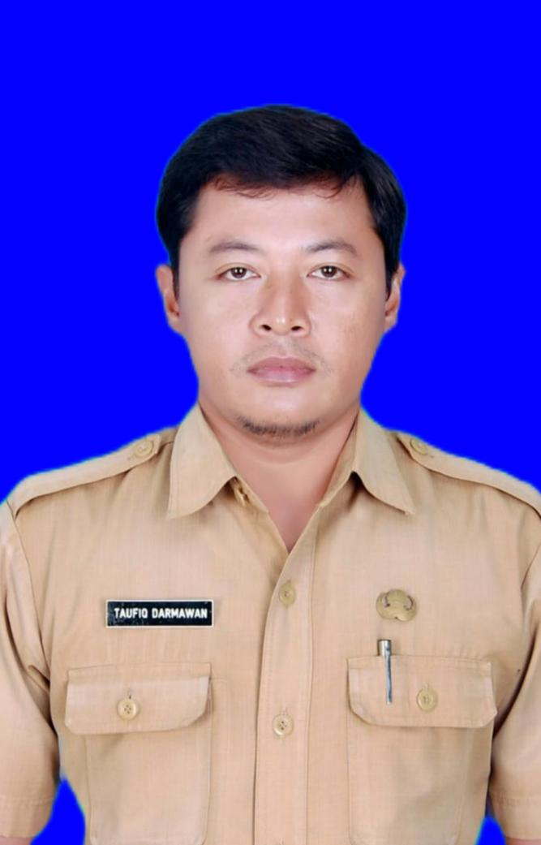
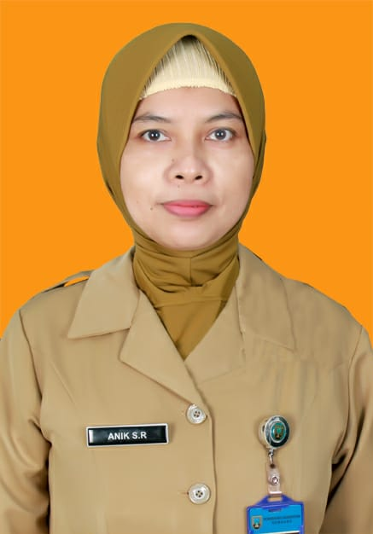
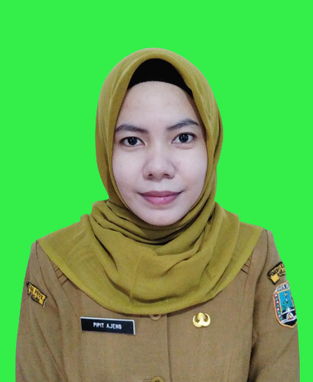
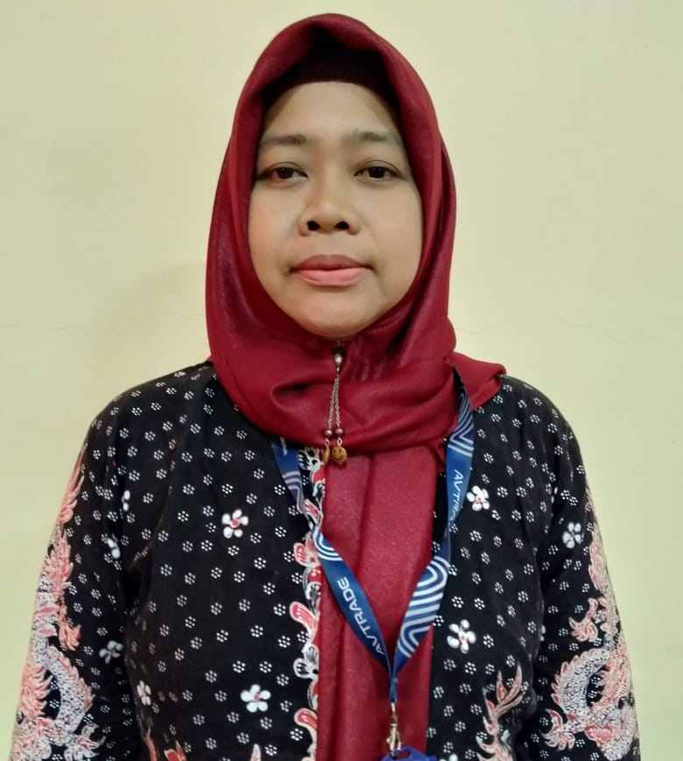
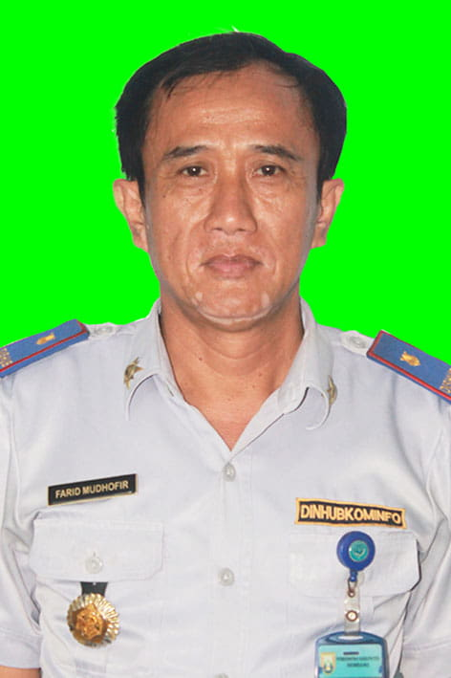
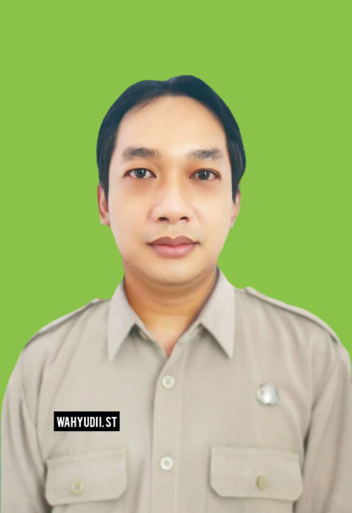
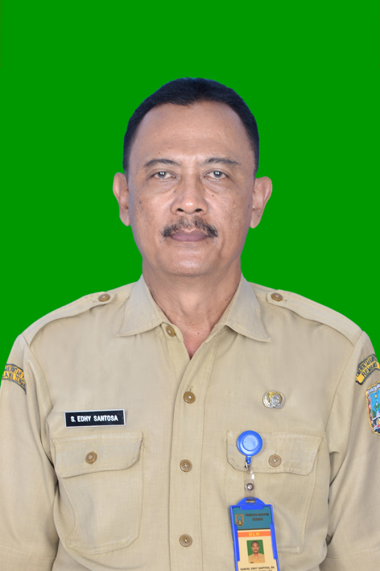
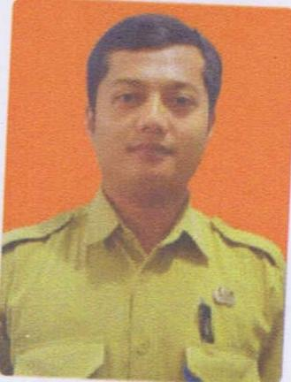

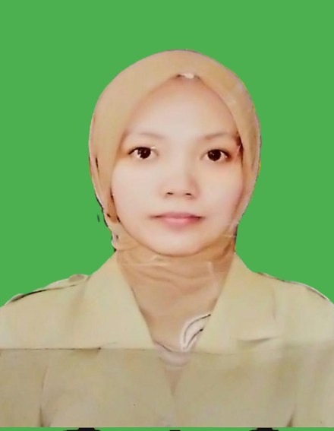
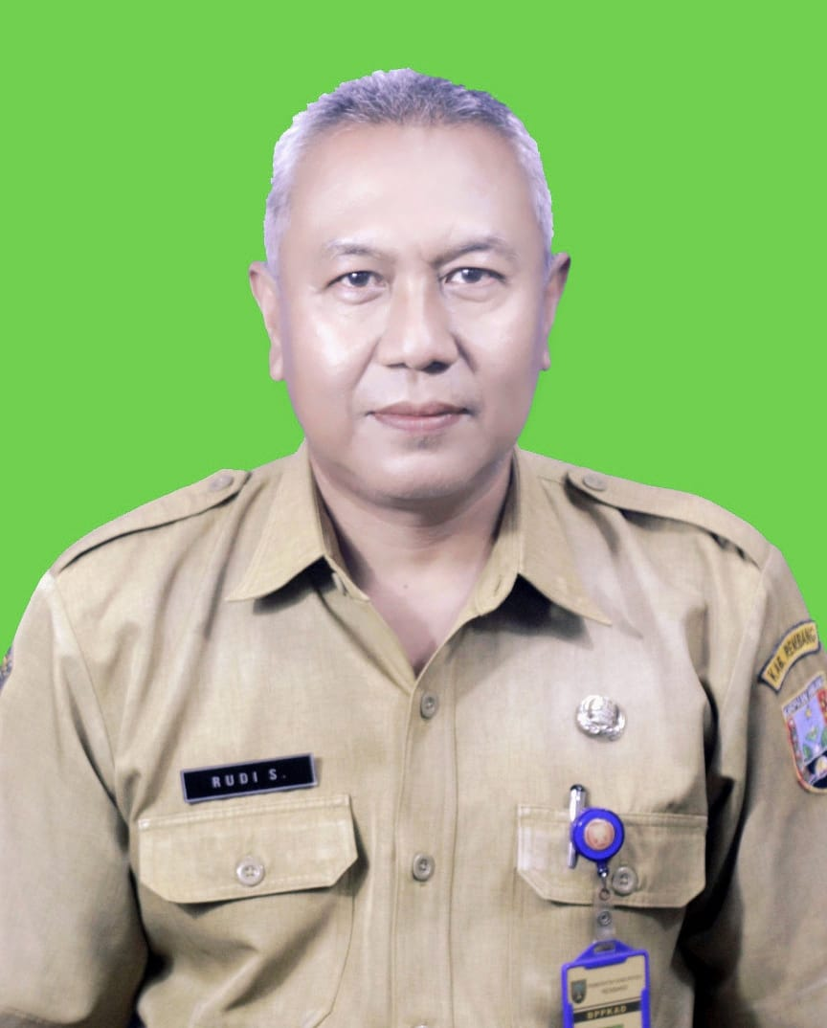




PEMERINTAH DAERAH
KABUPATEN REMBANG
STRUKTUR ORGANISASI
DINAS LINGKUNGAN HIDUP tahun 2025
KEPALA DINAS
PERATURAN BUPATI REMBANG
NO. 68 TAHUN 2021
TANGGAL 30 DESEMBER 2021
IKA HIMAWAN AFFANDI, S.TP.,M.M
NIP. 19780530 200604 1 008
Plt. SEKRETARIS DINAS
TAUFIQ DARMAWAN, ST
NIP. 19780527 200604 1 005
KASUBBAG UMUM DAN KEPEGAWAIAN
KASUBBAG PROGRAM DAN KEUANGAN
ALIF NURIYAWAN, SE, MM
NIP. 19820124 200903 1 003
PIPIT AJENG PARASARI, S. Si
NIP. 19840826 200903 2011
KABID PERENCANAAN, PENGADUAN DAN PENGAWASAN LINGKUNGAN
KABID PENGELOLAAN SAMPAH DAN PENINGKATAN KAPASITAS PENGELOLAAN LINGKUNGAN
KABID PENGENDALIAN PENCEMARAN DAN KERUSAKAN LINGKUNGAN
INDAH FAHMA MUSTIKA, ST
NIP. 19780606 200312 2 009
FARID MUDHOFIR, SH.
NIP. 19690212 198903 1 006
TAUFIQ DARMAWAN, ST
NIP. 19780527 200604 1 005
KEPALA
UPT PENGELOLAAN SAMPAH
JF PENGAWAS LINGKUNGAN HIDUP AHLI MUDA
(SUB KOORDINATOR PENANGANAN PENGADUAN DAN PENGAWASAN LINGKUNGAN
JF PENGENDALI DAMPAK LINGKUNGAN AHLI MUDA
(SUB KOORDINATOR PENGENDALIAN PENCEMARAN LINGKUNGAN)
WAHYUDI ISTIYANTO, ST
NIP. 19860802 201001 1 017
SAMUEL EDHY SANTOSA, SH, MM
NIP. 19670926 199103 1 003
JF PENGENDALI DAMPAK LINGKUNGAN AHLI MUDA
ADITIA DIYAH SURYANTI, S. Si
NIP. 19860516 201001 2 013
PURWADI, ST
NIP. 19830903 201001 1 019
JF PENGENDALI DAMPAK LINGKUNGAN AHLI MUDA
(SUB KOORDINATOR PERENCANAAN DAN KAJIAN DAMPAK LINGKUNGAN
JF PENGENDALI DAMPAK LINGKUNGAN AHLI MUDA
(SUB KOORDINATOR PENINGKATAN KAPASITAS PENGELOLAAN LINGKUNGAN)
JF PENGENDALI DAMPAK LINGKUNGAN AHLI MUDA
(SUB KOORDINATOR PENGENDALIAN KERUSAKAN LINGKUNGAN)
KASUBBAG TU
UPT PENGELOLAAN SAMPAH
ANIK KRISTIANA, ST, MM
NIP. 19830603 201001 2 029
NAILY FAUZIAH, S.Si
NIP. 19850514 201001 2 038
RUDI SETIJAWAN, SE
NIP. 19710426 199803 1 007
CHALIDA MUHAJIROH, SP, MM
NIP. 19770325 201001 2 010
JF PENGENDALI DAMPAK LINGKUNGAN AHLI MUDA
(SUB KOORDINATOR PENGENDALIAN LIMBAH B3)
JF PENGENDALI DAMPAK LINGKUNGAN AHLI MUDA
(SUB KOORDINATOR PENGELOLAAN KEANEKARAGAMAN HAYATI)
INTAN PRIMASARI, SP, M.Sc , M. Eng
NIP. 19820413 200604 2 008
ULIN NUHA SETIANINGRUM, S.Si
NIP. 19850514 200903 2 012

